Slide 1
Принципы обеспечения безопасности ПО на различных стадиях его жизненного цикла
Самойлов Павел
ВШЭ ФКН ПИ 2 курс
НИС
Методологии
разработки ПО

Slide 2
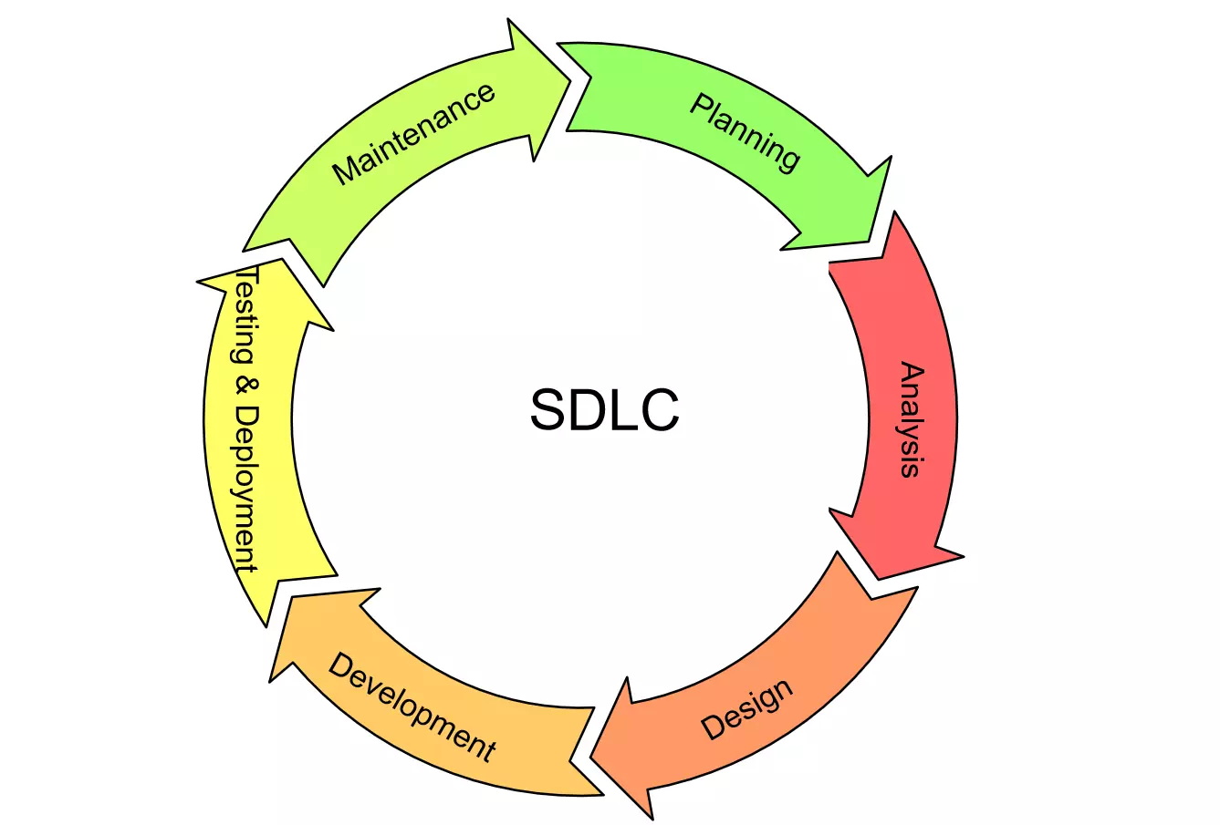

Slide 3
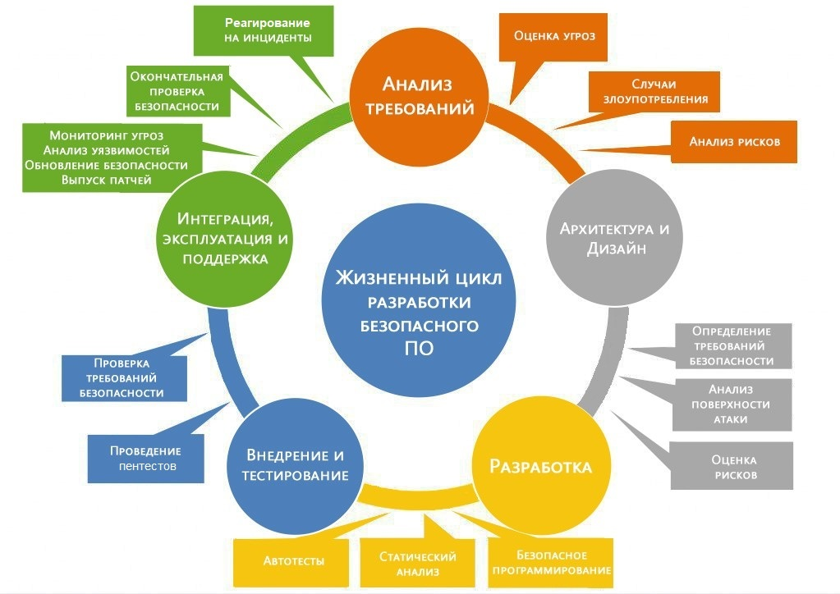

Slide 4
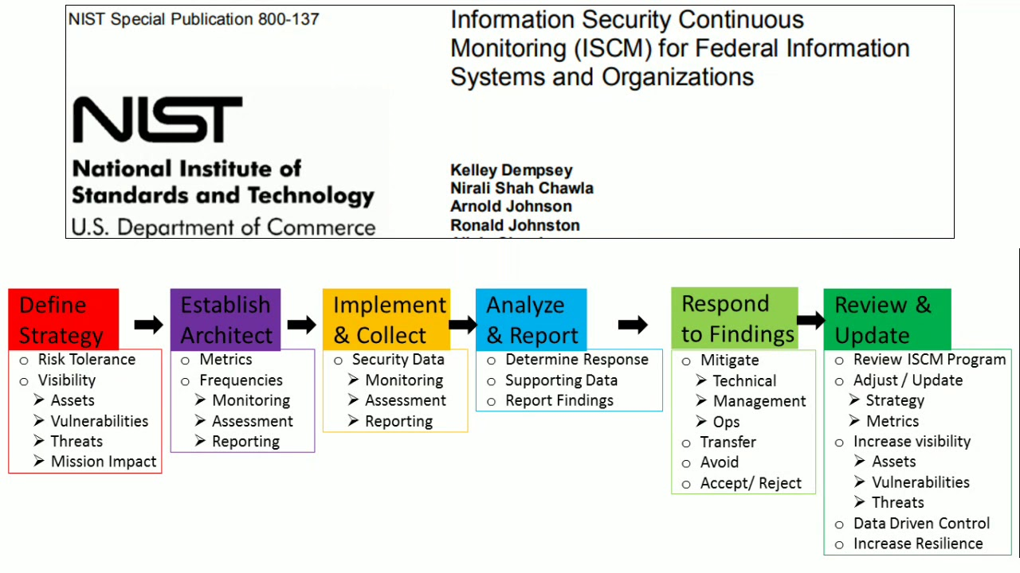
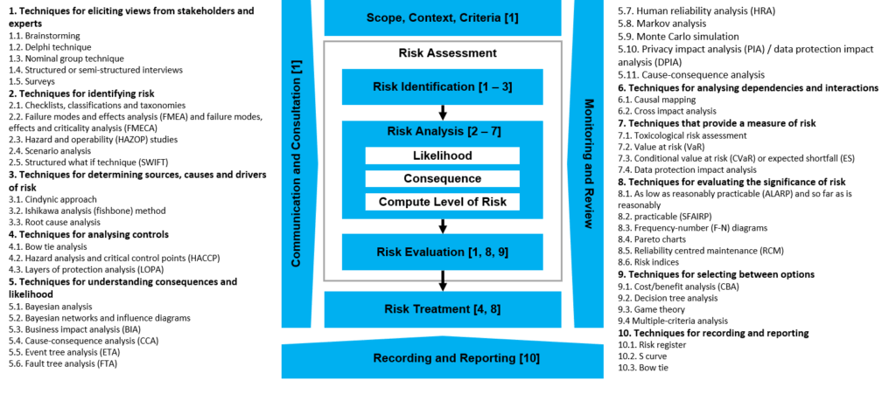

Slide 5
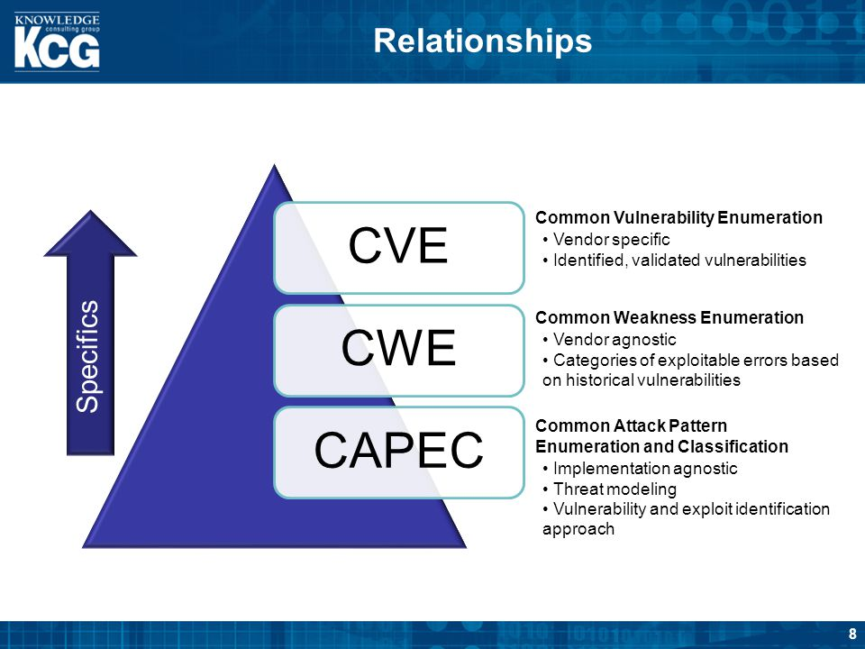

Slide 6
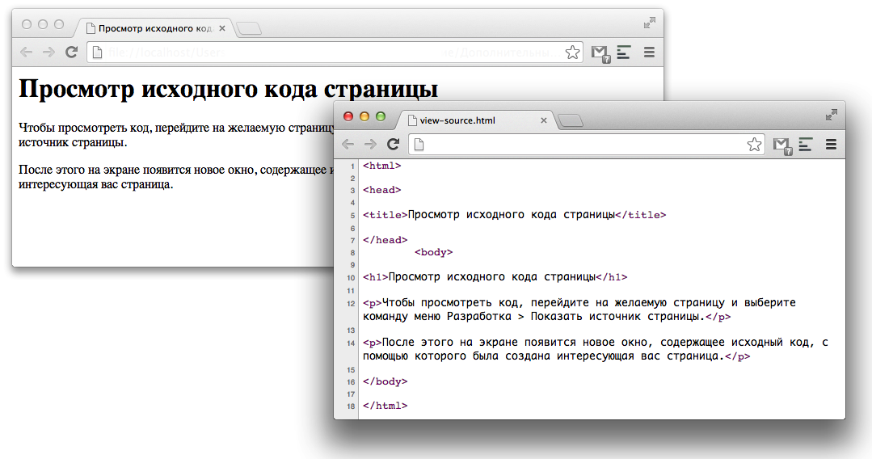
«Ревьюйте код не только на соблюдения правил написания кода и архитектуры, а также на наличие потенциальных дыр».

Slide 7
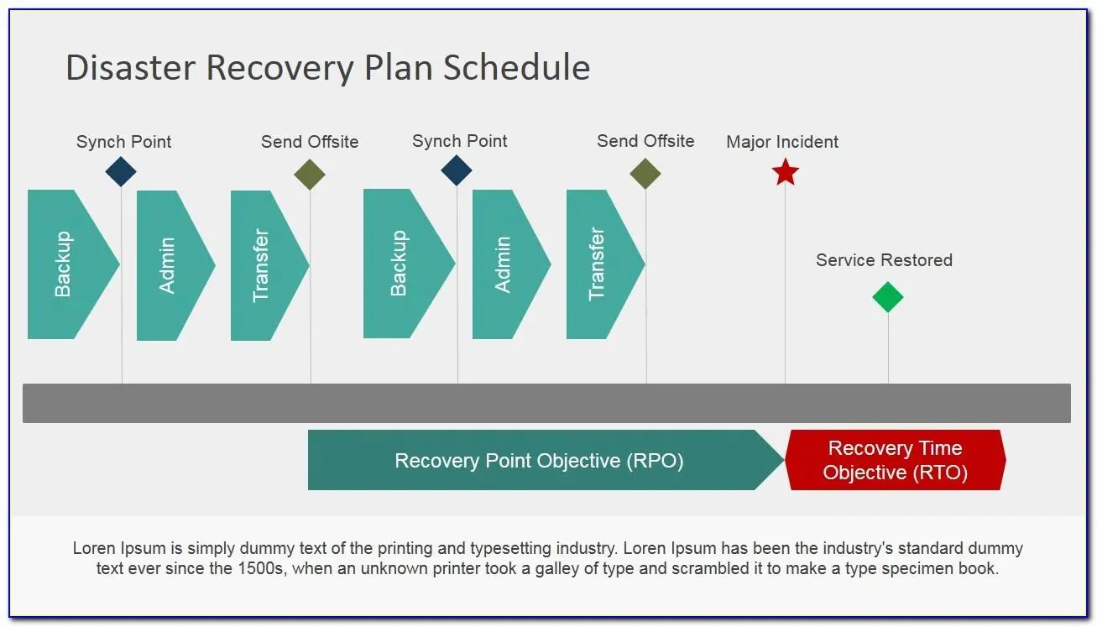
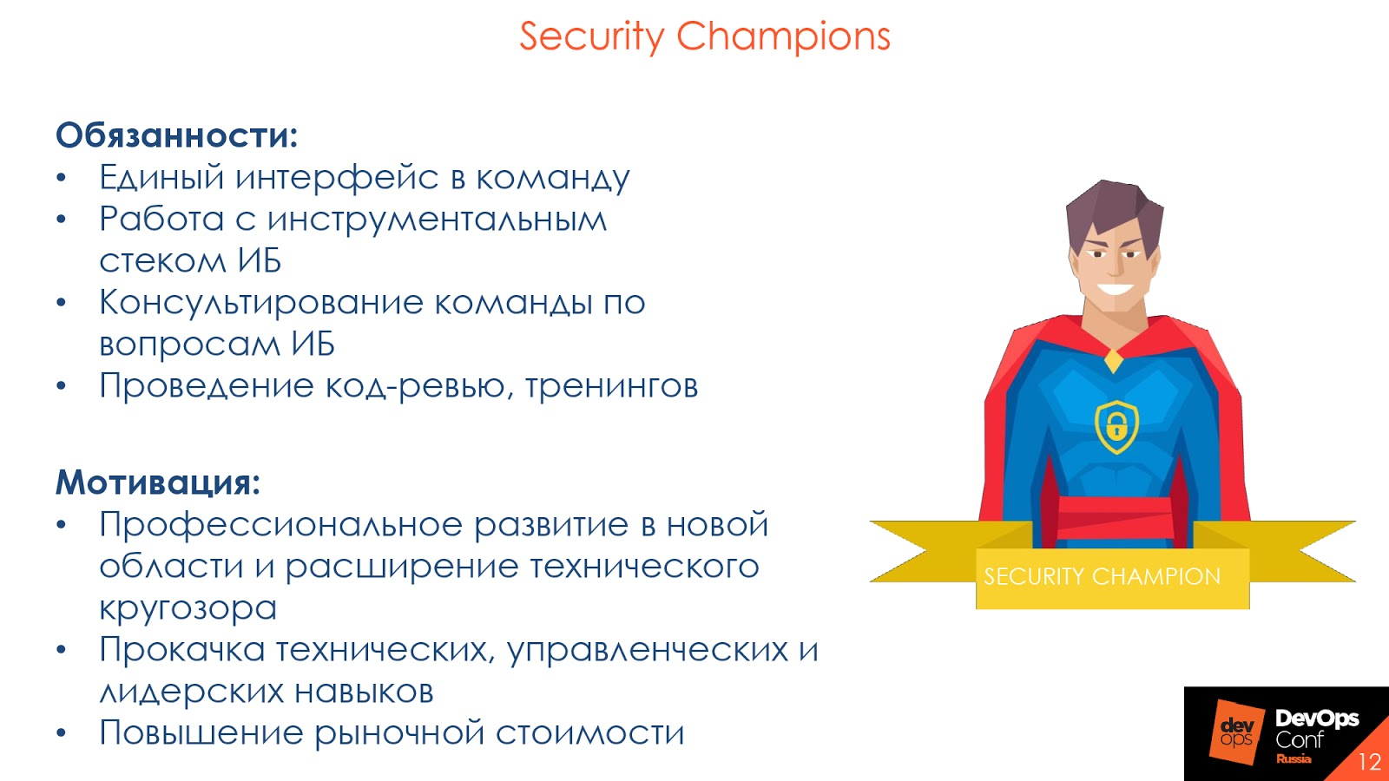

Slide 8
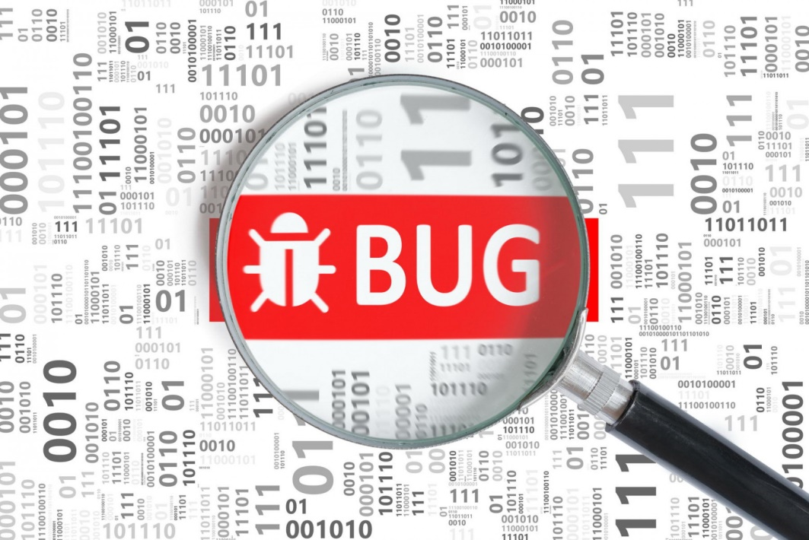
Технологии контроля
- SAST (Static Application Security Testing)
- DAST (Dynamic Application Security Testing)
- IAST (Interactive Application Security Testing)
- RASP (Run-time Application Security Protection)

Slide 9
Основные Фреймворки безопасной разработки:
- MS SDL (Microsoft Security Development Lifecycle)
- OpenSAMM (Software Assurance Maturity Model)
- BSIMM (Building Security In Maturity Model)

Slide 10
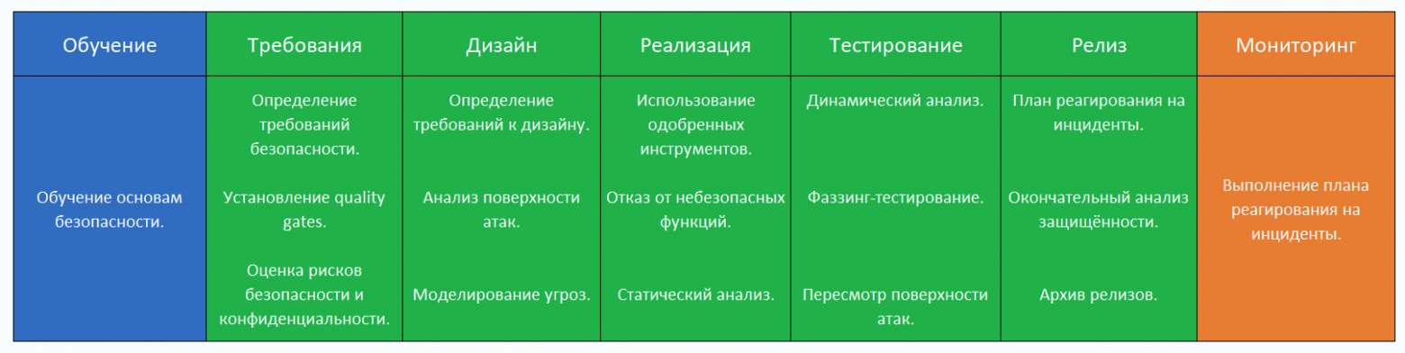
Основные этапы MS SDL

Slide 11
Анализ требований: Что следует учитывать в контексте безопасности:
-Какая часть ПО требует анализа угроз перед релизом?
Какая часть ПО требует анализа дизайна в контексте безопасности?
-Какая часть ПО требует дополнительного анализа угрозы проникновения независимой группой?
-Есть ли дополнительные вопросы безопасности и риски, которые могут быть снижены?
-Границы нечеткого тестирования в контексте безопасности.
-Каков уровень угрозы разглашения приватных данных?

Slide 12
Плюсы и минусы MS SDL:
Плюсы:
MS SDL разработан и применяется в крупной и известной компании Microsoft, что позволяет доверять ее эффективности и применимости.
MS SDL имеет подробное описание и документацию, что упрощает его внедрение и использование в других организациях.
MS SDL включает в себя практики безопасности, которые охватывают все этапы жизненного цикла разработки ПО, что позволяет обеспечить безопасность продукта на всех этапах разработки.
MS SDL включает в себя практики безопасности, которые соответствуют международным стандартам безопасности информации, таким как ISO 27001 и NIST.
Минусы:
MS SDL может быть слишком сложен и трудоемким для малых и средних компаний, которые не могут позволить себе интенсивные процессы и тестирование безопасности в течение всего жизненного цикла разработки.
MS SDL может не быть применимым для определенных видов проектов и не соответствовать специфическим потребностям отдельных организаций.

Slide 13
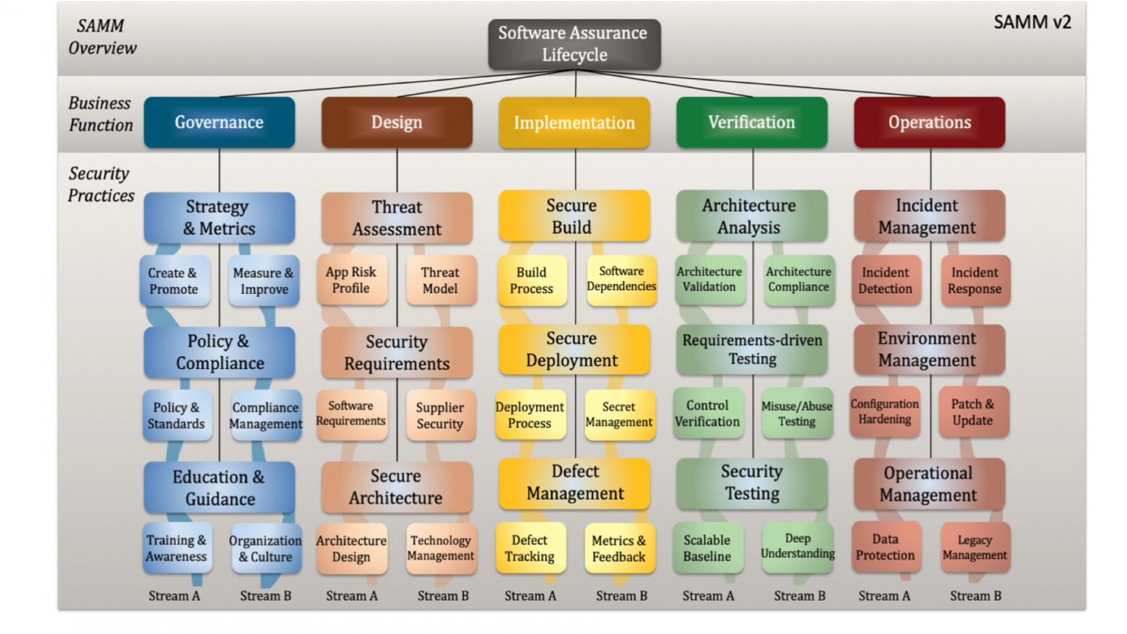

Slide 14
Плюсы и минусы OpensAmm:
Плюсы:
- OpenSAMM позволяет оценить зрелость процесса обеспечения безопасности в организации и определить области для улучшения.
OpenSAMM охватывает не только технические аспекты обеспечения безопасности, но и организационные и управленческие аспекты, что позволяет обеспечить полноценную защиту ПО.
OpenSAMM предлагает более гибкую структуру, которая позволяет организациям настраивать методологию на свои потребности.
Минусы:
OpenSAMM может быть слишком сложным и трудоемким для малых и средних компаний, которые не могут позволить себе интенсивные процессы и тестирование безопасности в течение всего жизненного цикла разработки.
OpenSAMM не является конечной точкой, и его использование не гарантирует полную безопасность продукта.

Slide 15
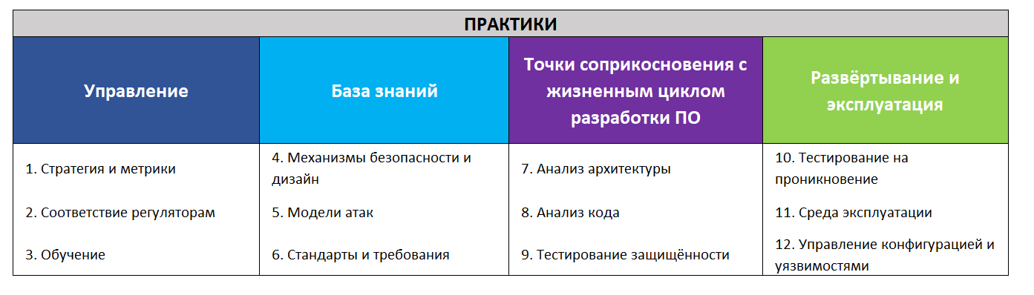
BSIMM

Slide 16
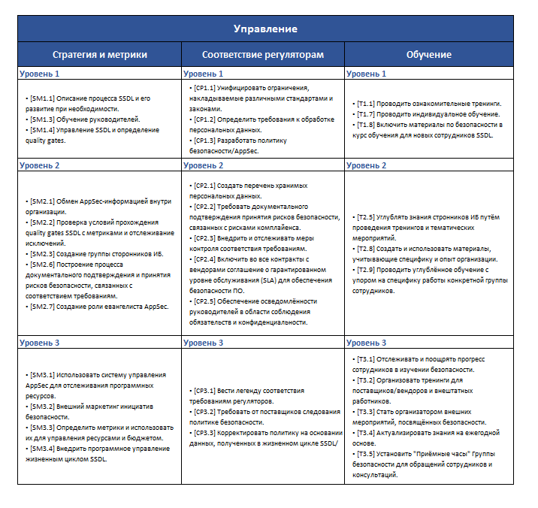

Slide 17
Плюсы и минусы BSIMM
Плюсы:
Очень удобная и понятная иерархическая структура. Впрочем, это общее достоинство всех моделей зрелости, с которыми довелось работать. Древовидное разделение по доменам, практикам и активностям очень помогает в навигации по фреймворку и пониманию того, о чём там вообще идёт речь
Отсутствие ограничений позволяет «запихать» сколько угодно активностей в практику. Кроме того, это отличная возможность постоянно обновлять и декомпозировать активности, удаляя, добавляя, разделяя, объединяя, актуализируя их по уровню зрелости
Минусы:
Структура хоть и хороша, но недостаточно. Хронология и связь между активностями отсутствует напрочь, хоть многие сильно связаны, а иногда и вовсе являются логичным продолжением друг друга. При том, те ссылки, что иногда встречаются, зачастую абсолютно бесполезны
Ввиду того, что активности формируются исходя из распространённости их использования в компаниях-участниках, допускаю, что некоторые важные, но не очень популярные инициативы безопасности могут быть не учтены.

Slide 18
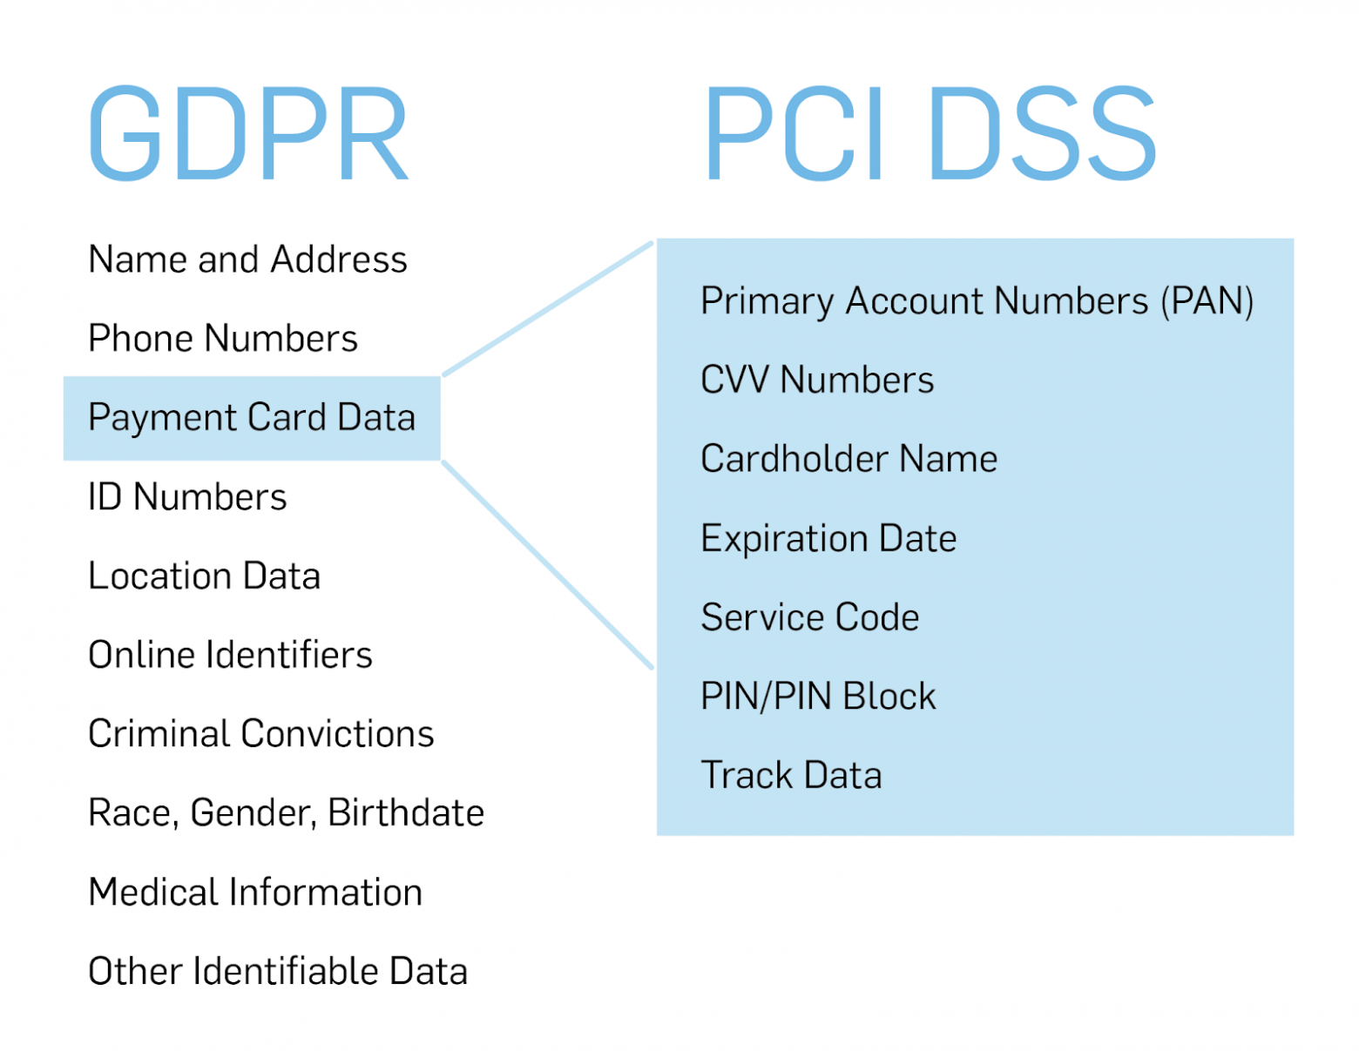

Slide 19
Источники
https://habr.com/ru/post/539576/
https://dzen.ru/a/YF2m26X1nSkZ9Rv_
https://habr.com/ru/company/t1_cloud/blog/673052/
https://habr.com/ru/company/oleg-bunin/blog/564630/
https://acribia.ru/articles/from_sdlc_to_ssdlc
https://habr.com/ru/company/dcmiran/blog/521718/
https://habr.com/ru/company/swordfish_security/blog/680616/

